Slide 1
I: Sports days 2.0
作題・問題文 汐田(@shioshiota)
テスタ 河田(@kawatea03)

Slide 2
問題概要
重み付き有向グラフが与えられる。
  自己辺は含まない。
  重みは正
  多重辺は含む
目的 パスの重みがk以上となるようなパスの最小の長さを出力せよ。
  パスの長さが１００以下の場合は経由する頂点を順に出力せよ。
  パスは同じ頂点・辺を何度通ってもよい。
  存在しない場合は-1を出力せよ。

Slide 3
解法
二分法（二分探索）

Slide 4
方針
Kがとてもでかい
  そのせいで、答えの範囲が1~K
logKにしたい。
二分法しよう。

Slide 5
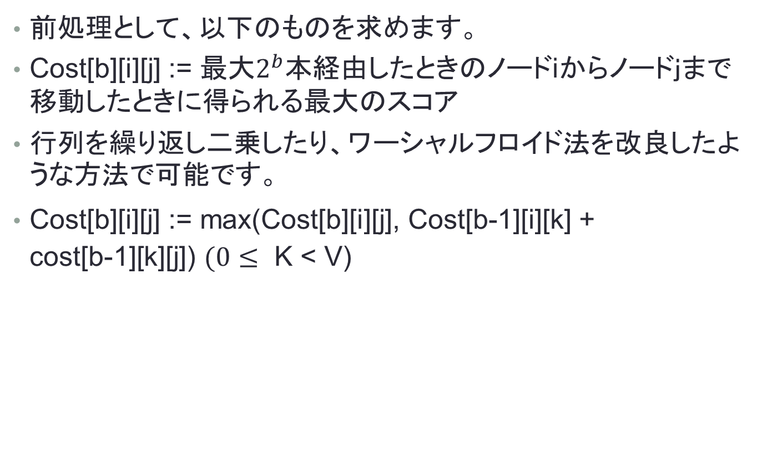
前処理
前処理として、以下のものを求めます。
Cost[b][i][j] := 最大$2^{b}$本経由したときのノードiからノードｊまで移動したときに得られる最大のスコア
行列を繰り返し二乗したり、ワーシャルフロイド法を改良したような方法で可能です。
$\text{Cost}\text{[}\text{b}\text{][}\text{i}\text{][}\text{j}\text{] := }\text{max}\text{(}\text{Cost}\text{[}\text{b}\text{][}\text{i}\text{][}\text{j}\text{], }\text{Cost}\text{[}\text{b}\text{-1][}\text{i}\text{][}\text{k}\text{] + }\text{cost}\text{[}\text{b}\text{-1][}\text{k}\text{][}\text{j}\text{]) }(0≤ \text{K}\text{ < }\text{V}\text{)}$

Slide 6
二分法
答えとなる長さをans+1とすると、ansの上のbitから求めるイメージ。
Solve[i][j] := 途中結果を保存する配列
for(int b = 20; b >= 0; b--){
  Int tmp[V][V], flag = true;
  for(i = 0; i < V; i++)for(j = 0; j < V; j++)for(k = 0; k<V; k++){
  tmp[i][j] = max(tmp[i][j], solve[i][k] + Cost[b][k][j];
  if(tmp[i][j] >= K) flag = false;
  }
  If(flag){
  for(i = 0; i<V; i++)for(j = 0; j<V; j++)solve[i][j] = tmp[i][j];
  ans += (1 << b);
  }
  }

Slide 7
二分法
最終的にsolve[i][j]はans本まで経由できるときのiからjまでの移動で実現できる最大のスコアが入ることになる。

Slide 8
パスの復元
今まで紹介した解法にパスを復元できるだけの情報を持たせて頑張ると、一応できます。
パスの復元が100までしか必要ないことから、小さいケースだけ復元しやすい方法で求めると楽かもしれません。（しなくても解けることは解けます）

Slide 9
結果
First Accept rng_58 227min
AC率 50% （4/8)
解法
  wakabaさん, watashiさん、 行列累乗風 + 二分法
  uwiさん ワーシャルフロイド風(紹介したものと一緒） + 二分法
  rng_58さん アドホックに

Slide 10
元ネタ
Codeforces Testing Round #4 のB問題と関連があります。（アルゴリズム）
問題のストーリーは2012年立命館合宿１日目Ｇ問題（ＡＯＪ 1090 Sports Days)から取ってきています。
どちらも自分が担当したグラフの（自分の中では）難しい問題だったので同じタイトル同じストーリーにしてみました。
  2.0のほうが簡単だったぽい・・・？
ぜひ併せて解いてみてください。

